Slide 1
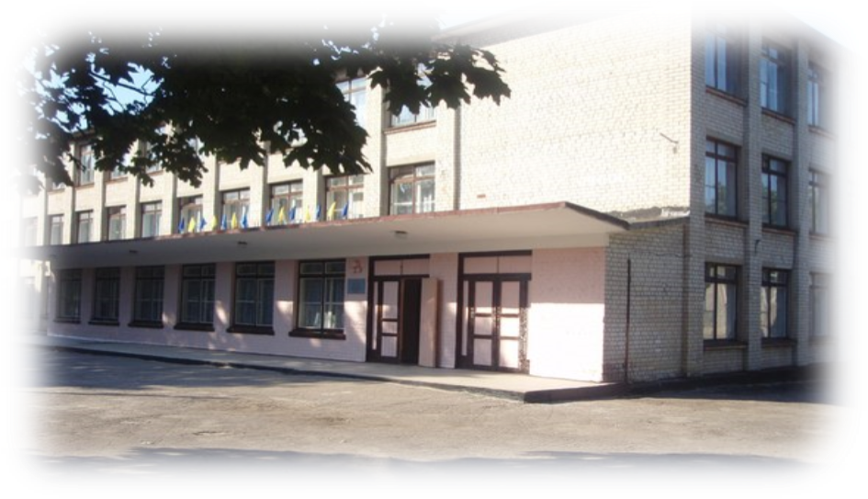

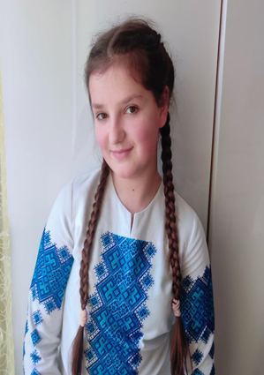
Історичний спадок с. Бірки
Автори: Аверченко Вікторія Артемівна, учениця 9 класу;
Новікова Мар’яна Юріївна, учениця 6 класу
Комунальний заклад «Бірківський ліцей» Зміївської міської ради Чугуївського району Харківської області
Харківське територіальне відділення МАН
Науковий керівник: вчитель історії та правознавства Басова Любов Вікторівна

Slide 2
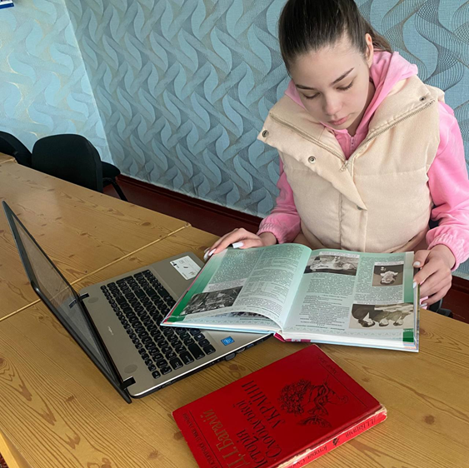
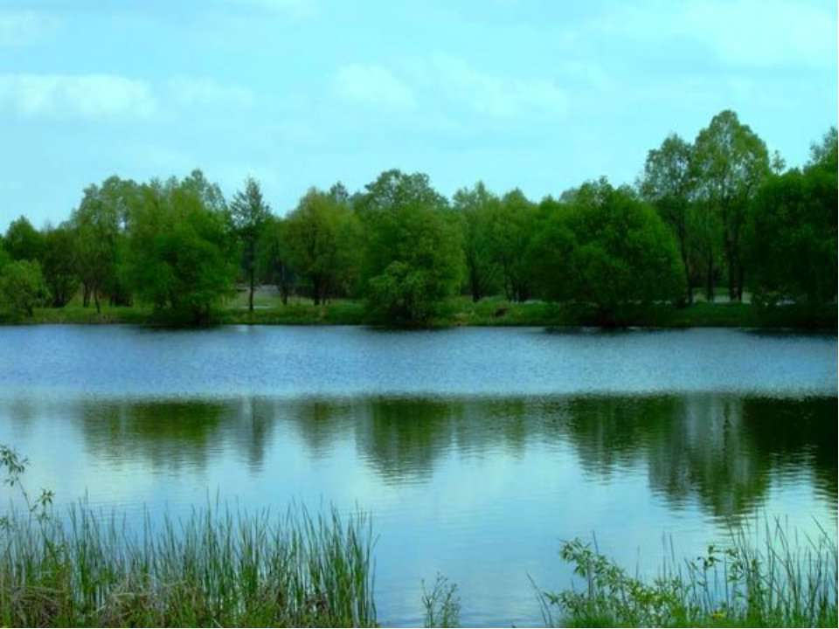
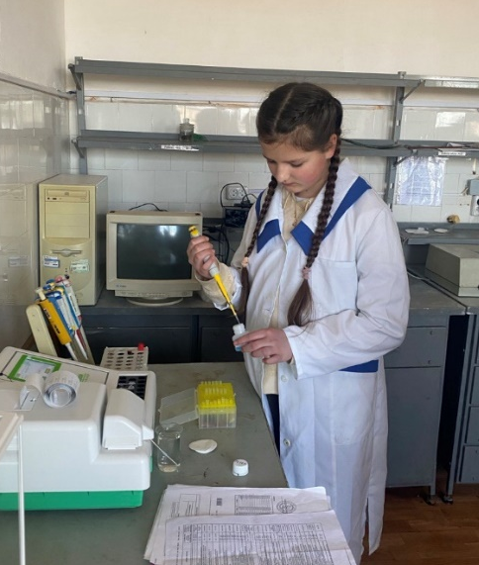
Історичний спадок с. Бірки

Slide 3
Актуальність теми дослідження пов’язана з важливістю вивчення історії рідного краю. Екскурсія рідним селом - засіб для відновлення зв'язку з власним корінням, бо це не лише спадок минулого, це - фундамент майбутнього
Мета роботи: відтворення історичних подій, збереження історичної спадщини, стимулювання патріотизму та любові до рідного краю.
Завдання: проаналізувати історичні джерела, узагальнити фахову літературу, опубліковані роботи, архівні матеріали та доповнити результатами власних досліджень, дослідити історію місцевих пам'яток, пов’язаних з селом Бірки Харківської області.
Об’єкт дослідження: історичне минуле села.
В роботі використовується метод періодизації, усної історії, аналіз та синтез документів, принцип історизму.
Предмет дослідження - документальна база, спогади односельців щодо історичної спадщини села.

Slide 4
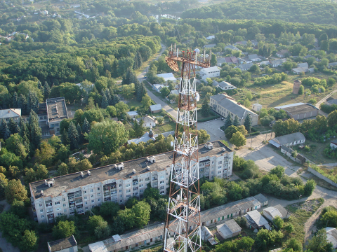
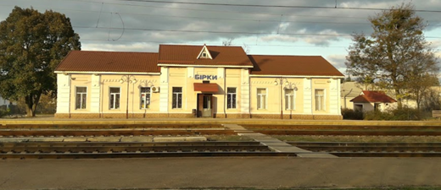
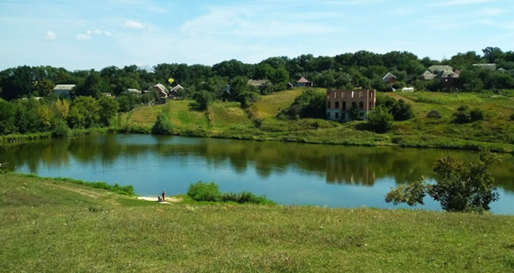
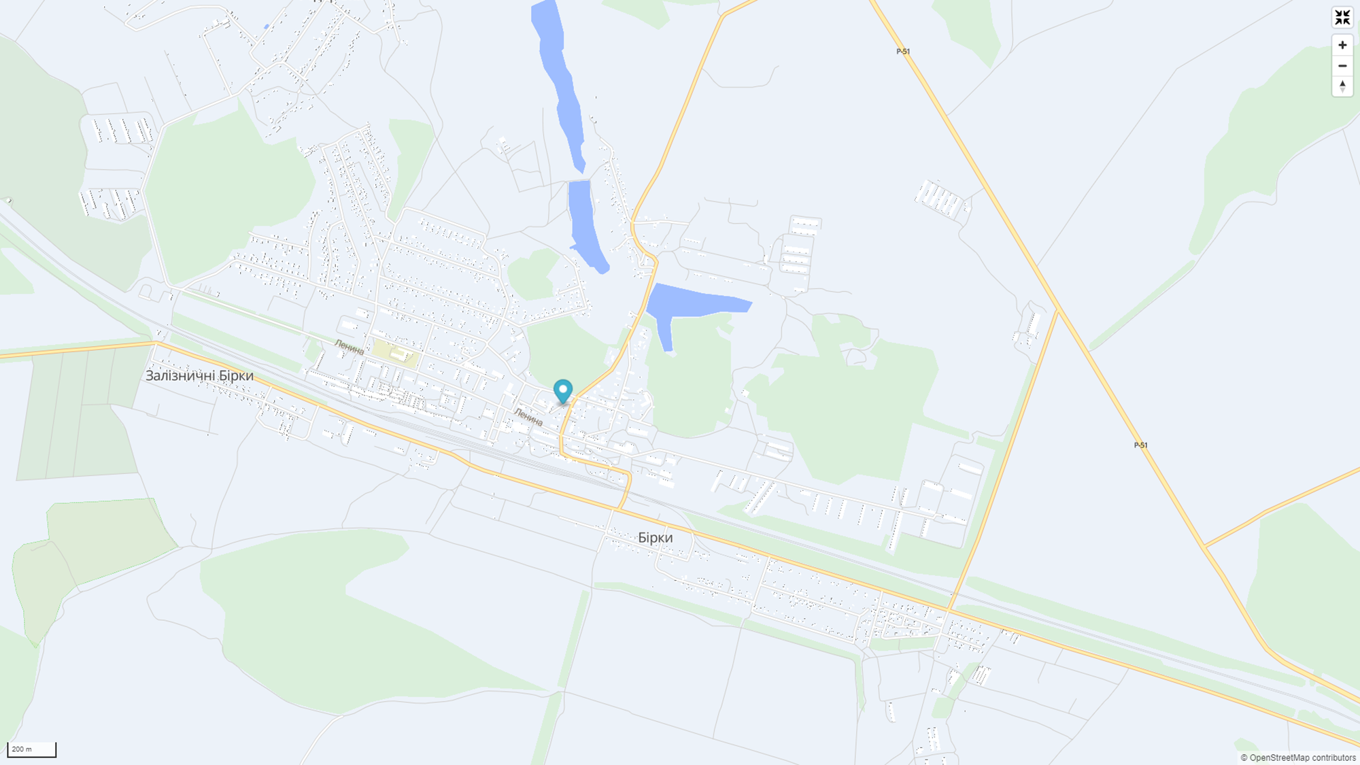
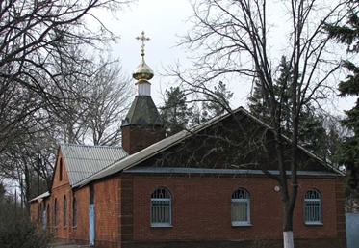
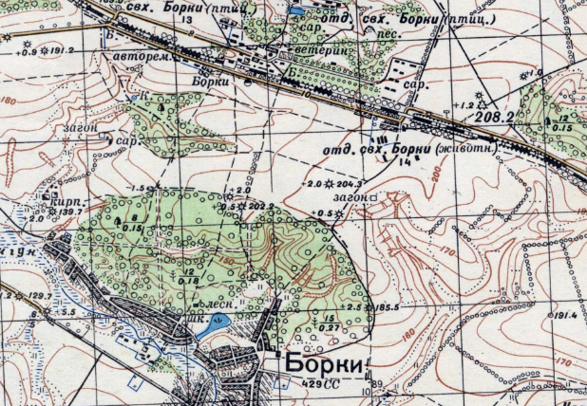
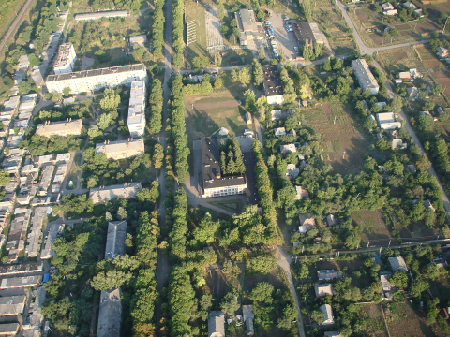
Історичний спадок с. Бірки
с.Бірки на топографічній карті

Slide 5
Кількість населення с. Бірки у різні роки
Дані щодо числа прихожан у Георгіївській церкві (починаючи з 1722 року)
За цими даними можемо побачити загальну кількість населення у різні роки, простежити динаміку демографічного розвитку
1730 |  | 1750 |  | 1770 |  | 1790 |  | 1810 |  | 1830 |  | 1850
м | ж | м | ж | м | Ж | м | ж | м | ж | м | ж | м | ж
550 | 528 | 585 | 558 | 475 | 439 | 510 | 472 | 859 | 831 | 714 | 730 | 548 | 585
Роки | Кількість мешканців | Кількість чоловічої статі | Кількість жіночої статі | Кількість дворових господарств | Віра
1864 | 1321 особа | 671 осіб | 650 осіб | 196 дворових господарств | православна церква
1885 | 628 осіб | - | - | 273 дворових господарства | православна церква
1897 | 1867 осіб | 933 осіб | 934 осіб | - | православна віри
1914 | 2791 особи

Slide 6
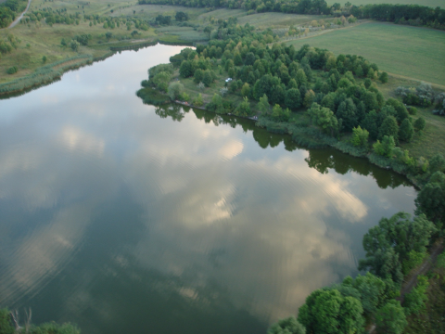
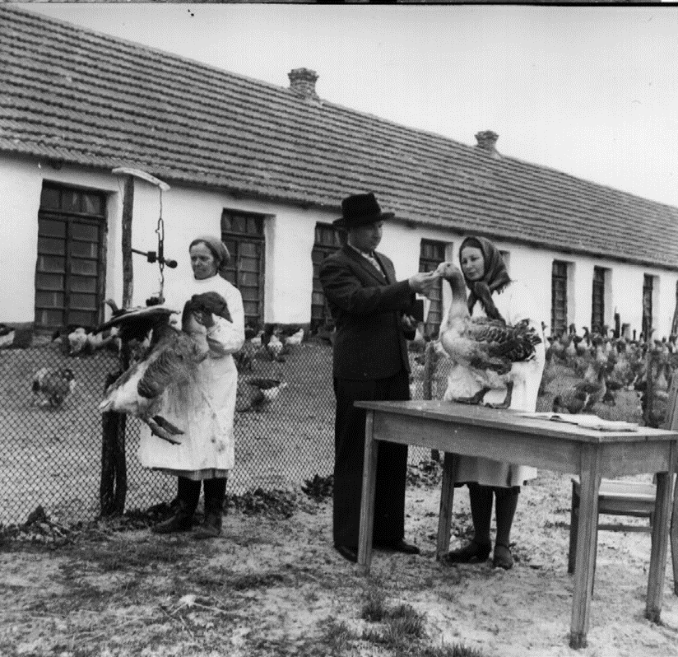
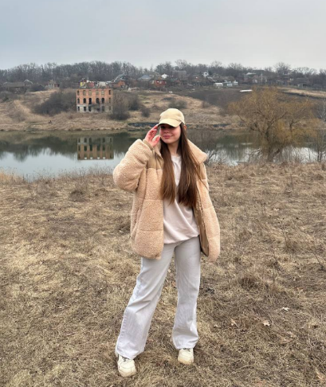
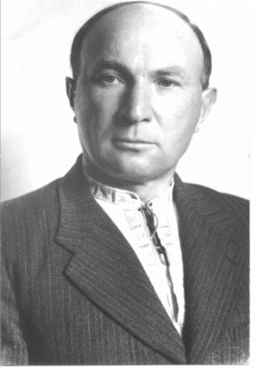
Історичний спадок с. Бірки
Ставок Спортивний.
Цілком можливо, що тут і був розташований маєток Куликовських
Директор УНДСП Дахновський М.В. (1938-1963рр. )

Slide 7
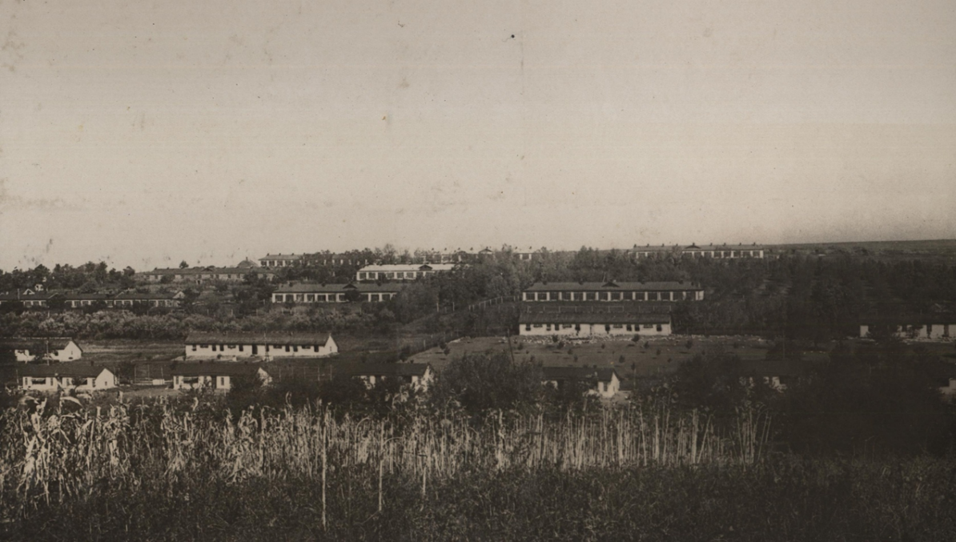
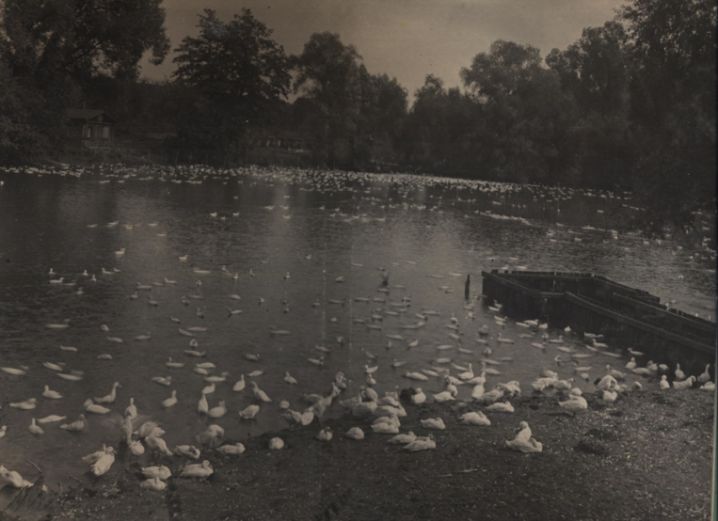
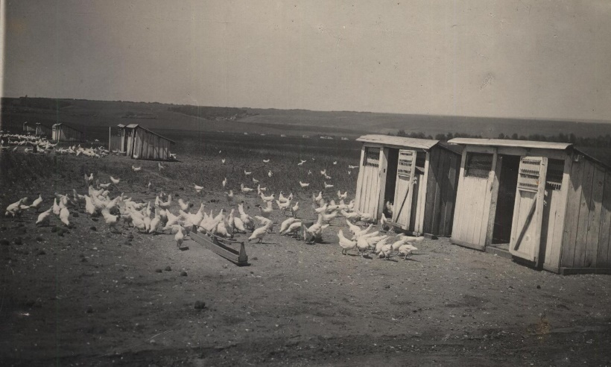
Історичний спадок с. Бірки
Племінний птахосовхоз «Борки», який було реорганізовано в експериментальну станцію
Цех з вирощування молодняку

Slide 8
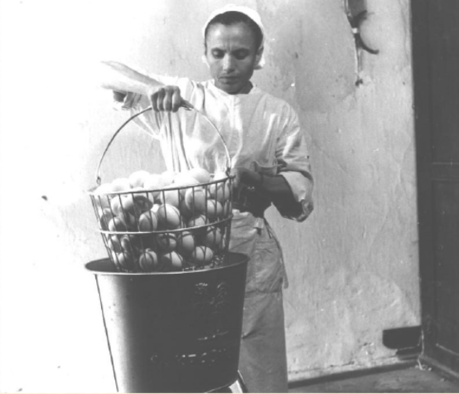
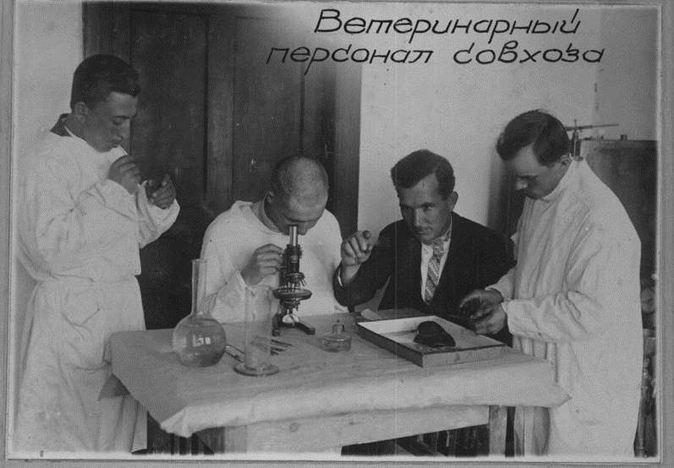
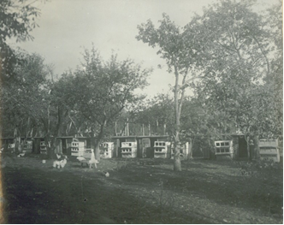
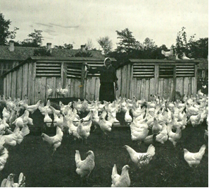
Історичний спадок с. Бірки
1938 р.
Пташниця Берковської О.А

Slide 9
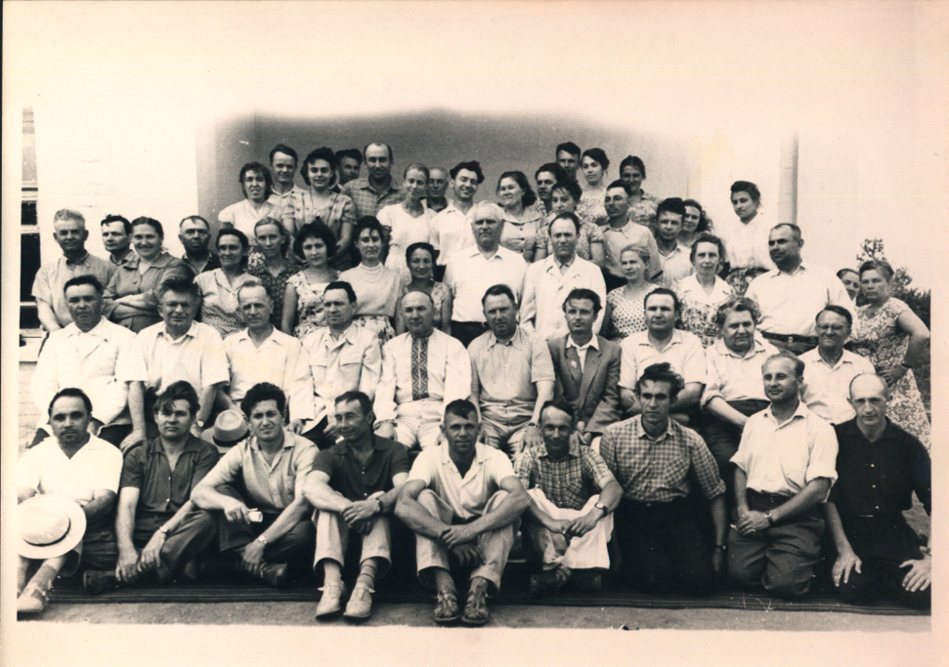
Історичний спадок с. Бірки
В 1959 р. станція була реорганізована в Український науково-дослідний інститут птахівництва (УНДІП).
В інституті працювало 220 працівників, в тому числі 3 доктори наук та 53 кандидати наук

Slide 10
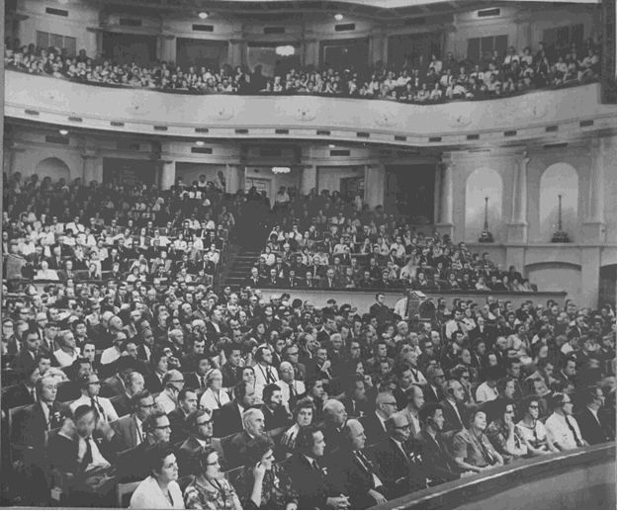

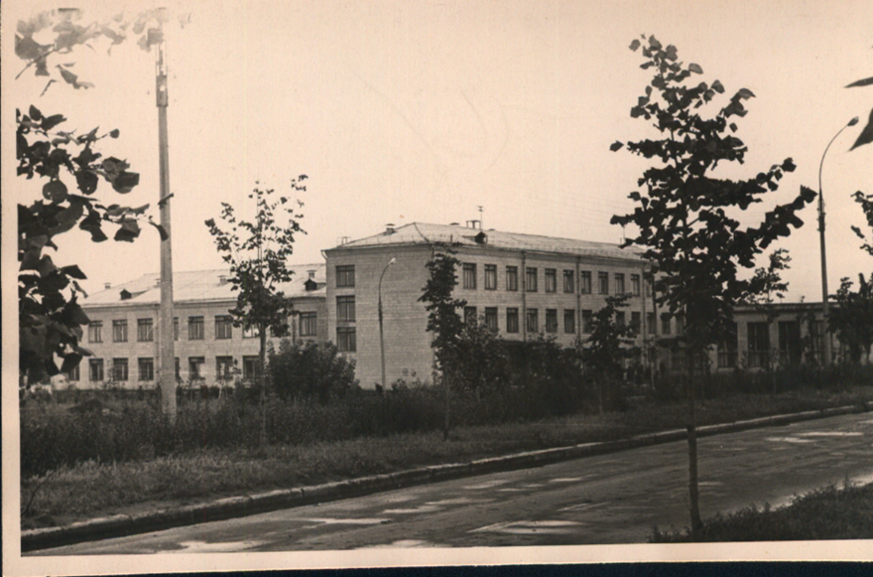
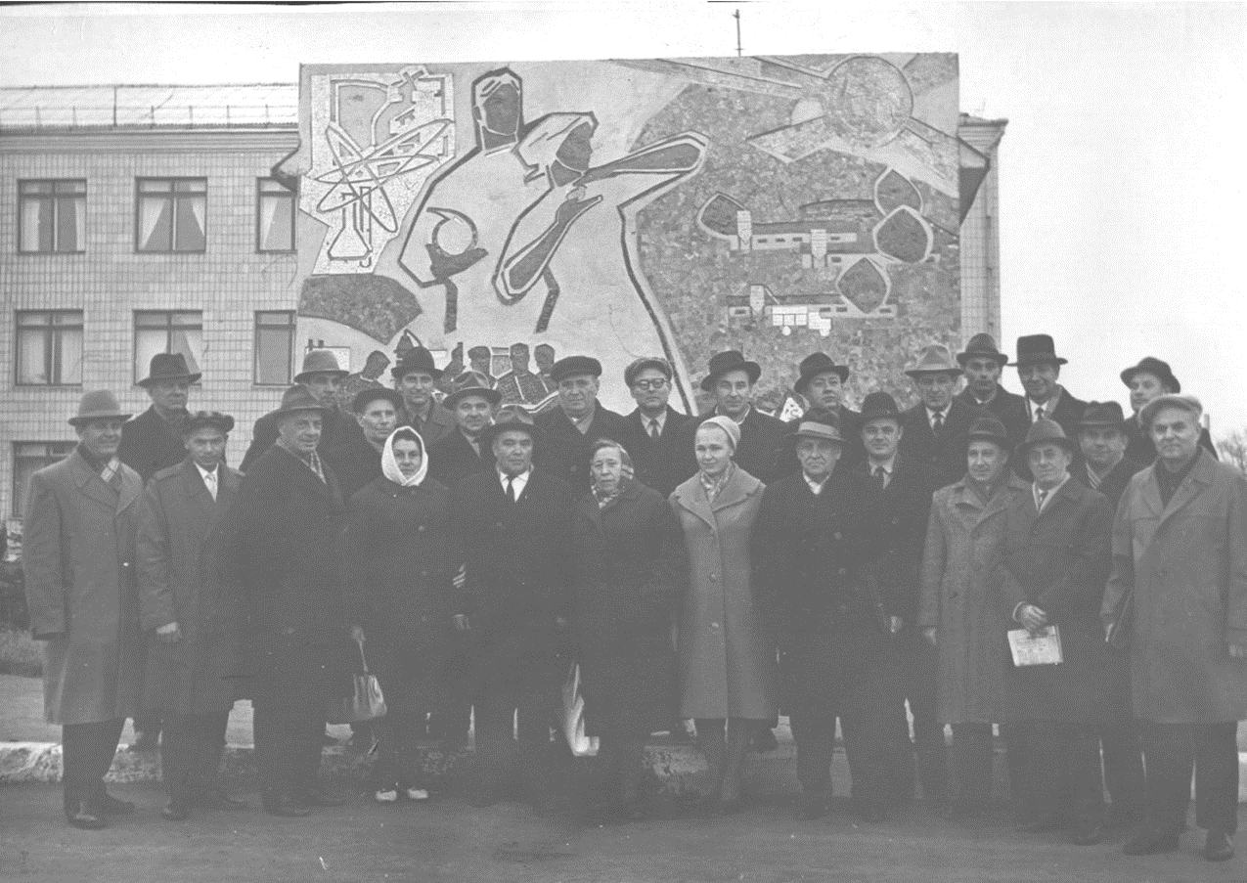
Історичний спадок с. Бірки
XIII Всесвітній конгрес з птахівництва
Група співробітників УНДІП 1967 р

Slide 11
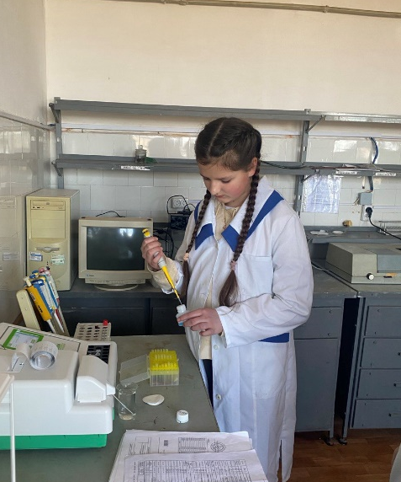
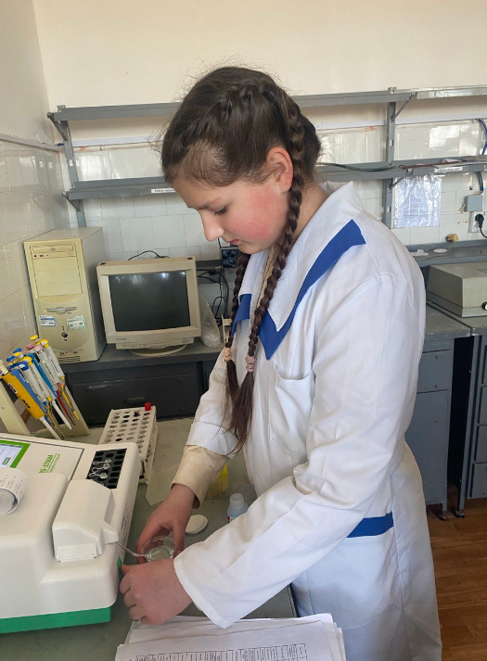
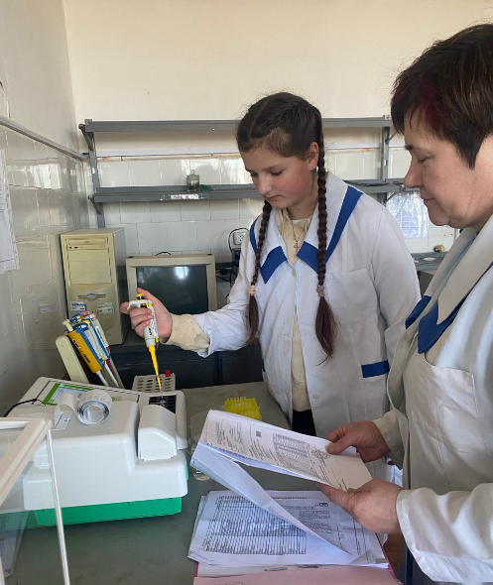
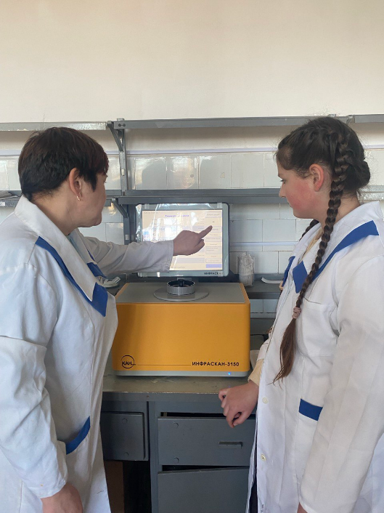
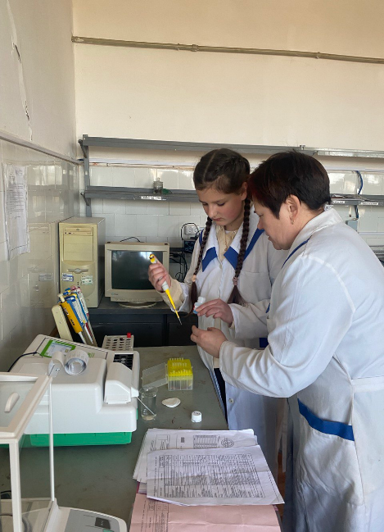
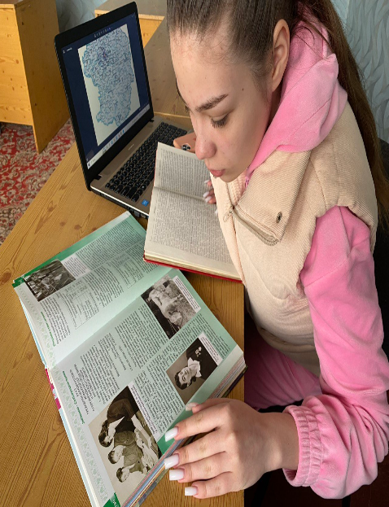
Історичний спадок с. Бірки
В лабораторії ДДС

Slide 12
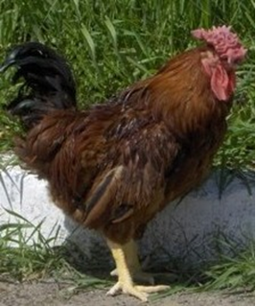
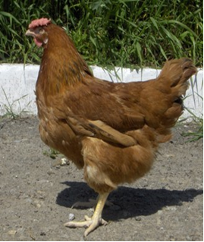
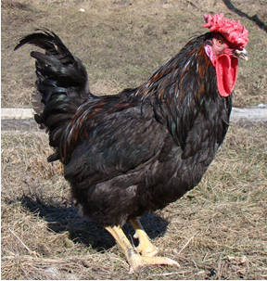
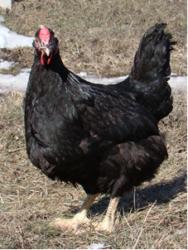
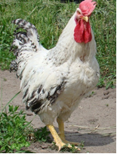
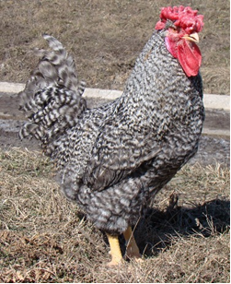
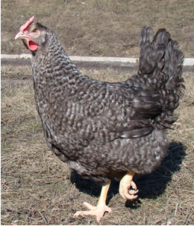
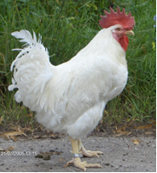
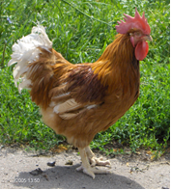
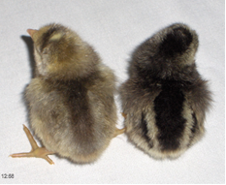
Історичний спадок с. Бірки
Яєчно-м’ясна порода курей
«Полтавські глинясті»
Яєчно-м’ясна порода курей «Українські»
М’ясо-яєчні кури «Геркулес»
Яєчна порода курей «Бірківська барвиста»

Slide 13
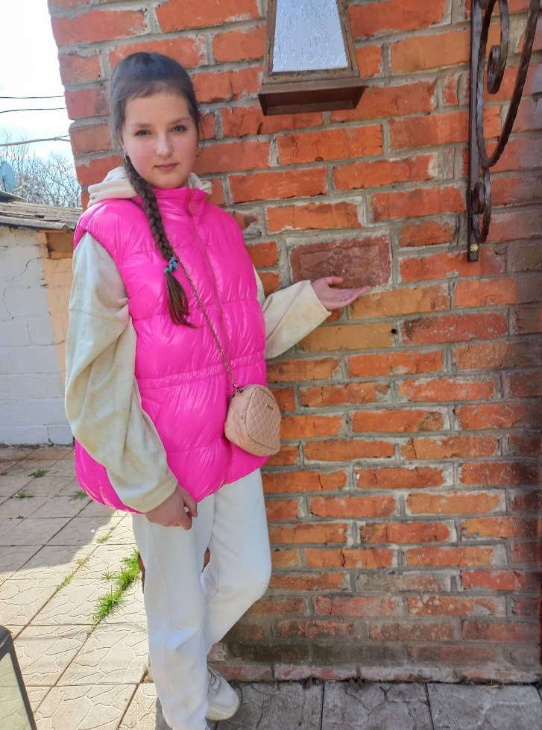
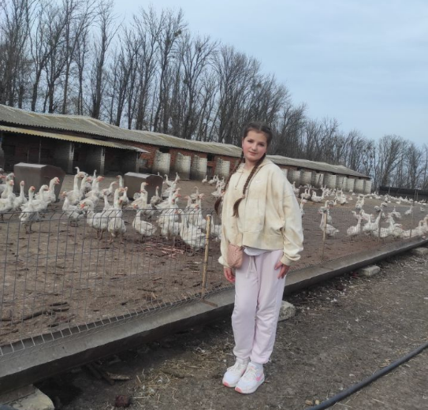
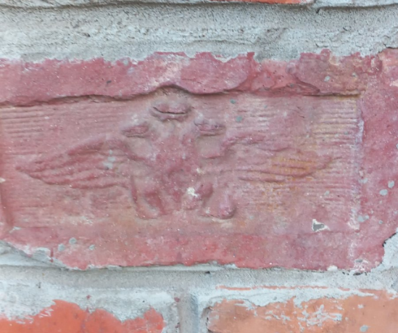
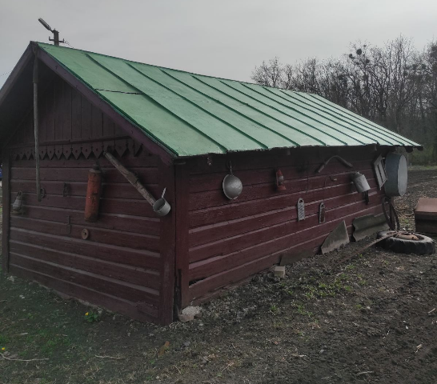
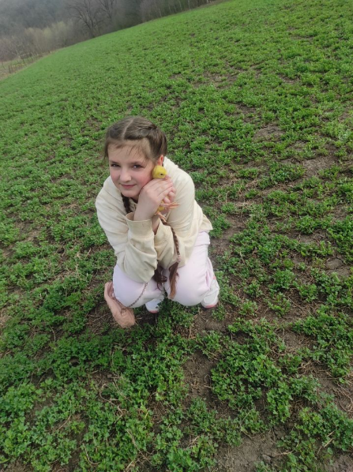
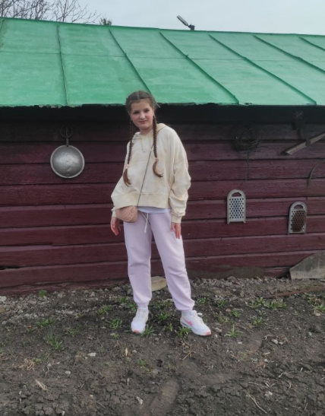
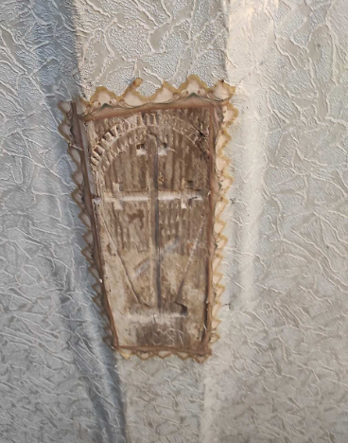
Історичний спадок с. Бірки

Slide 14




Історичний спадок с. Бірки
Жирна печінка до 500 г., що використовується для виготовлення делікатесного продукту «Фуа-гра»
Рябоконь М. Г.

Slide 15
Історичний спадок с. Бірки
Висновок: екскурсійний маршрут спроєктований так, щоб правдиво відобразити різноманітність та багатство природного та історичного спадку села Бірки.
Створюючи незабутні враження від минулого нашої «маленької батьківщини», ми вивчили та проаналізували документальну базу, проводили дослідження та брали інтерв’ю у старожилів.
Зберігаючи свою унікальність, ми з впевненістю говоримо, що минуле нашого села - це славна сторінка в літописі історії Харківщини. Яким воно буде сьогодні та завтра - залежить від нас. Бо саме ми майбутнє не тільки своїх батьків, а й своєї «маленької батьківщини» - села Бірки.
Апробація матеріалу у газеті «Вісті Зміївщини» №14-15 від 11.04.2024, С.8 https://drive.google.com/file/d/1nKXf1fI8-l1AAQybki6vupNYNRhmTngr/view?usp=drive_link

